Slide 1
Iskolai emlékeim

Slide 2
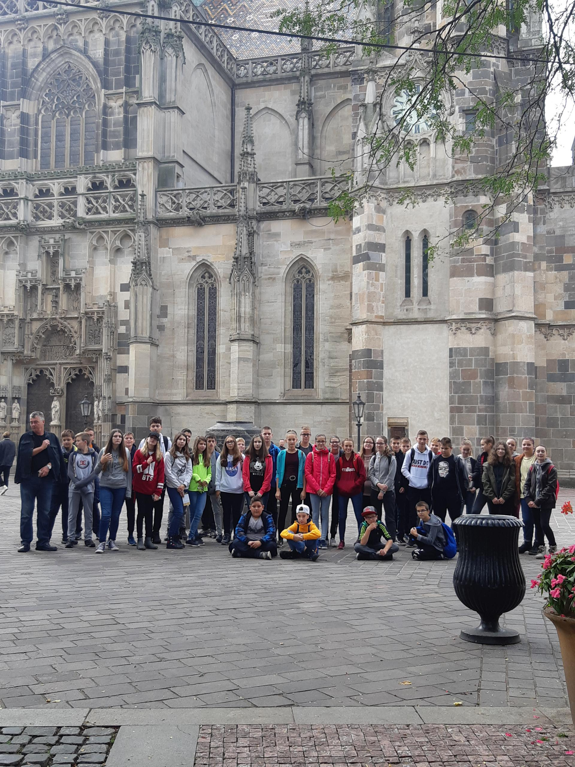
Kirándulás Szlovákiában
Felvidéki kirándulásunk régi magyarlakta területeken.
Híres városok megtekintése.

Slide 3
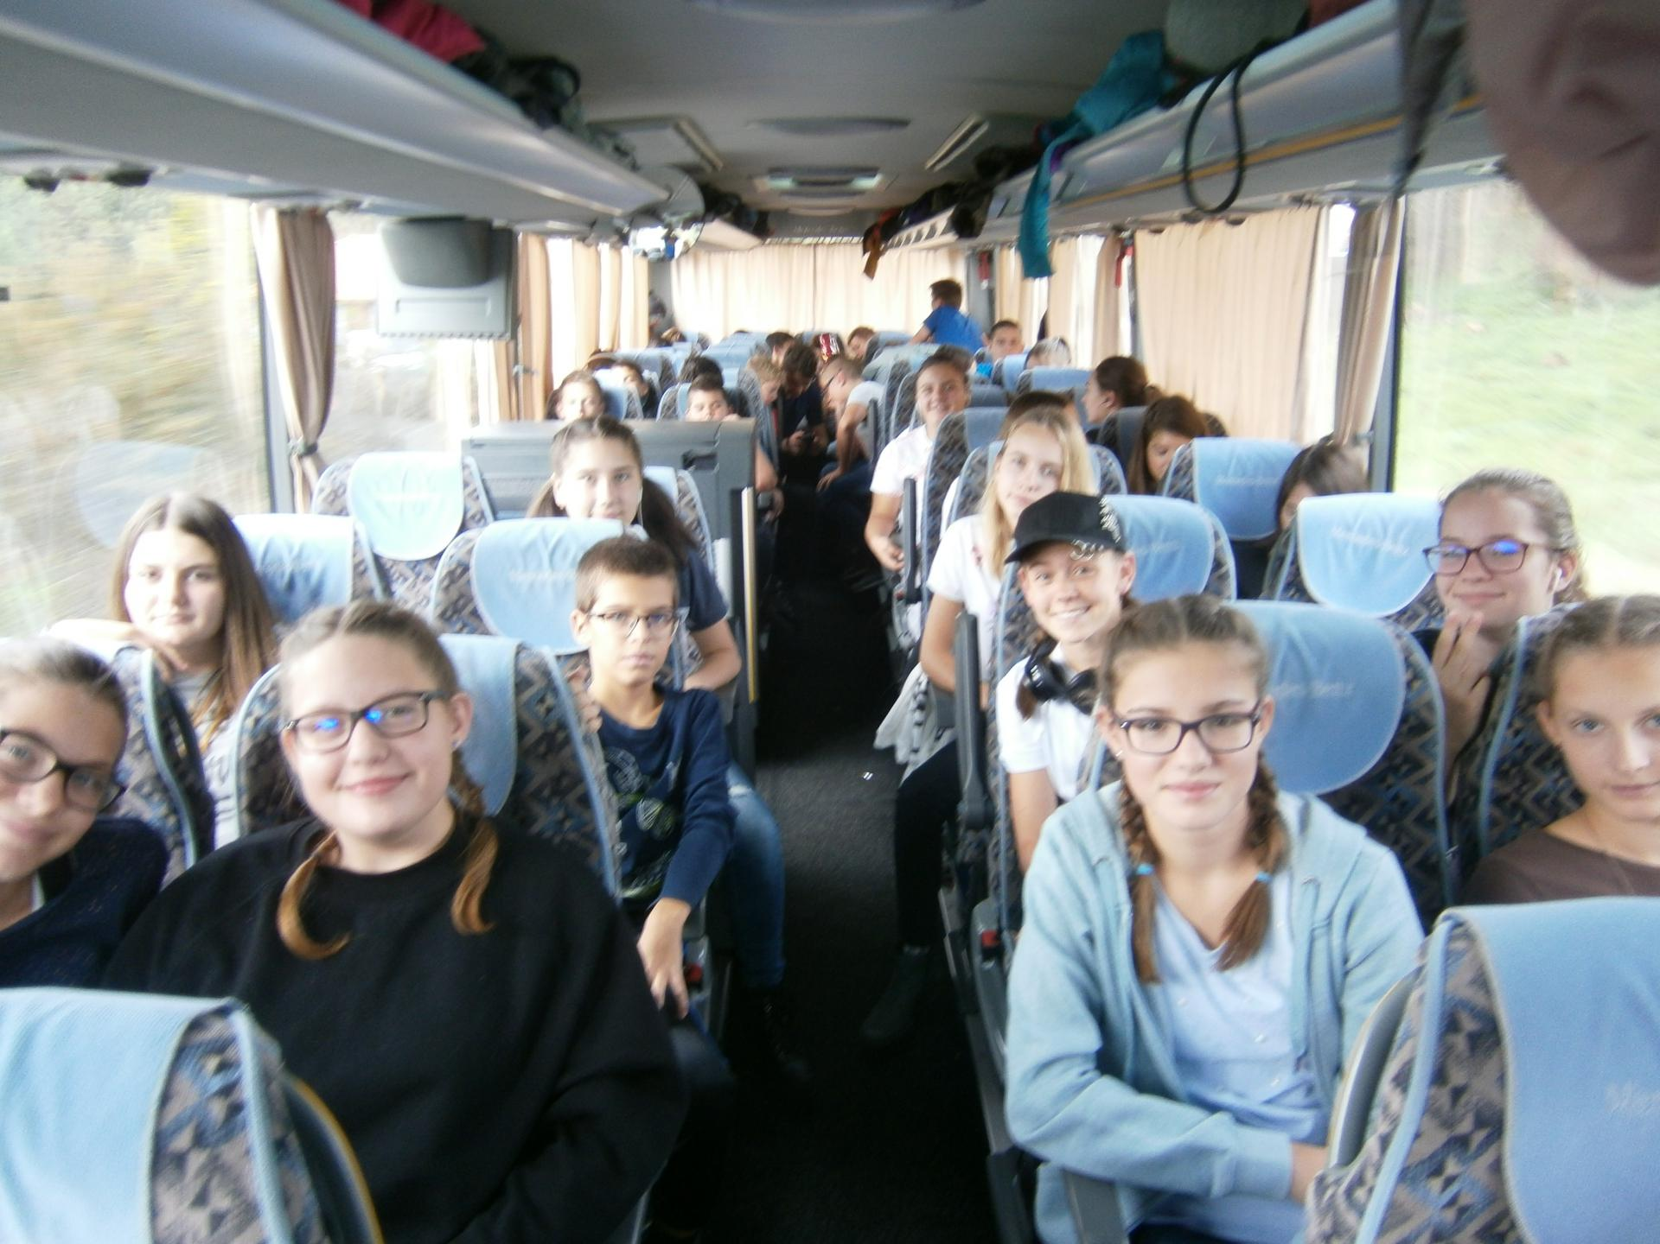
A több napos kirándulás során több kilométeres buszos utaink voltak. Jól éreztük megunkat.

Slide 4
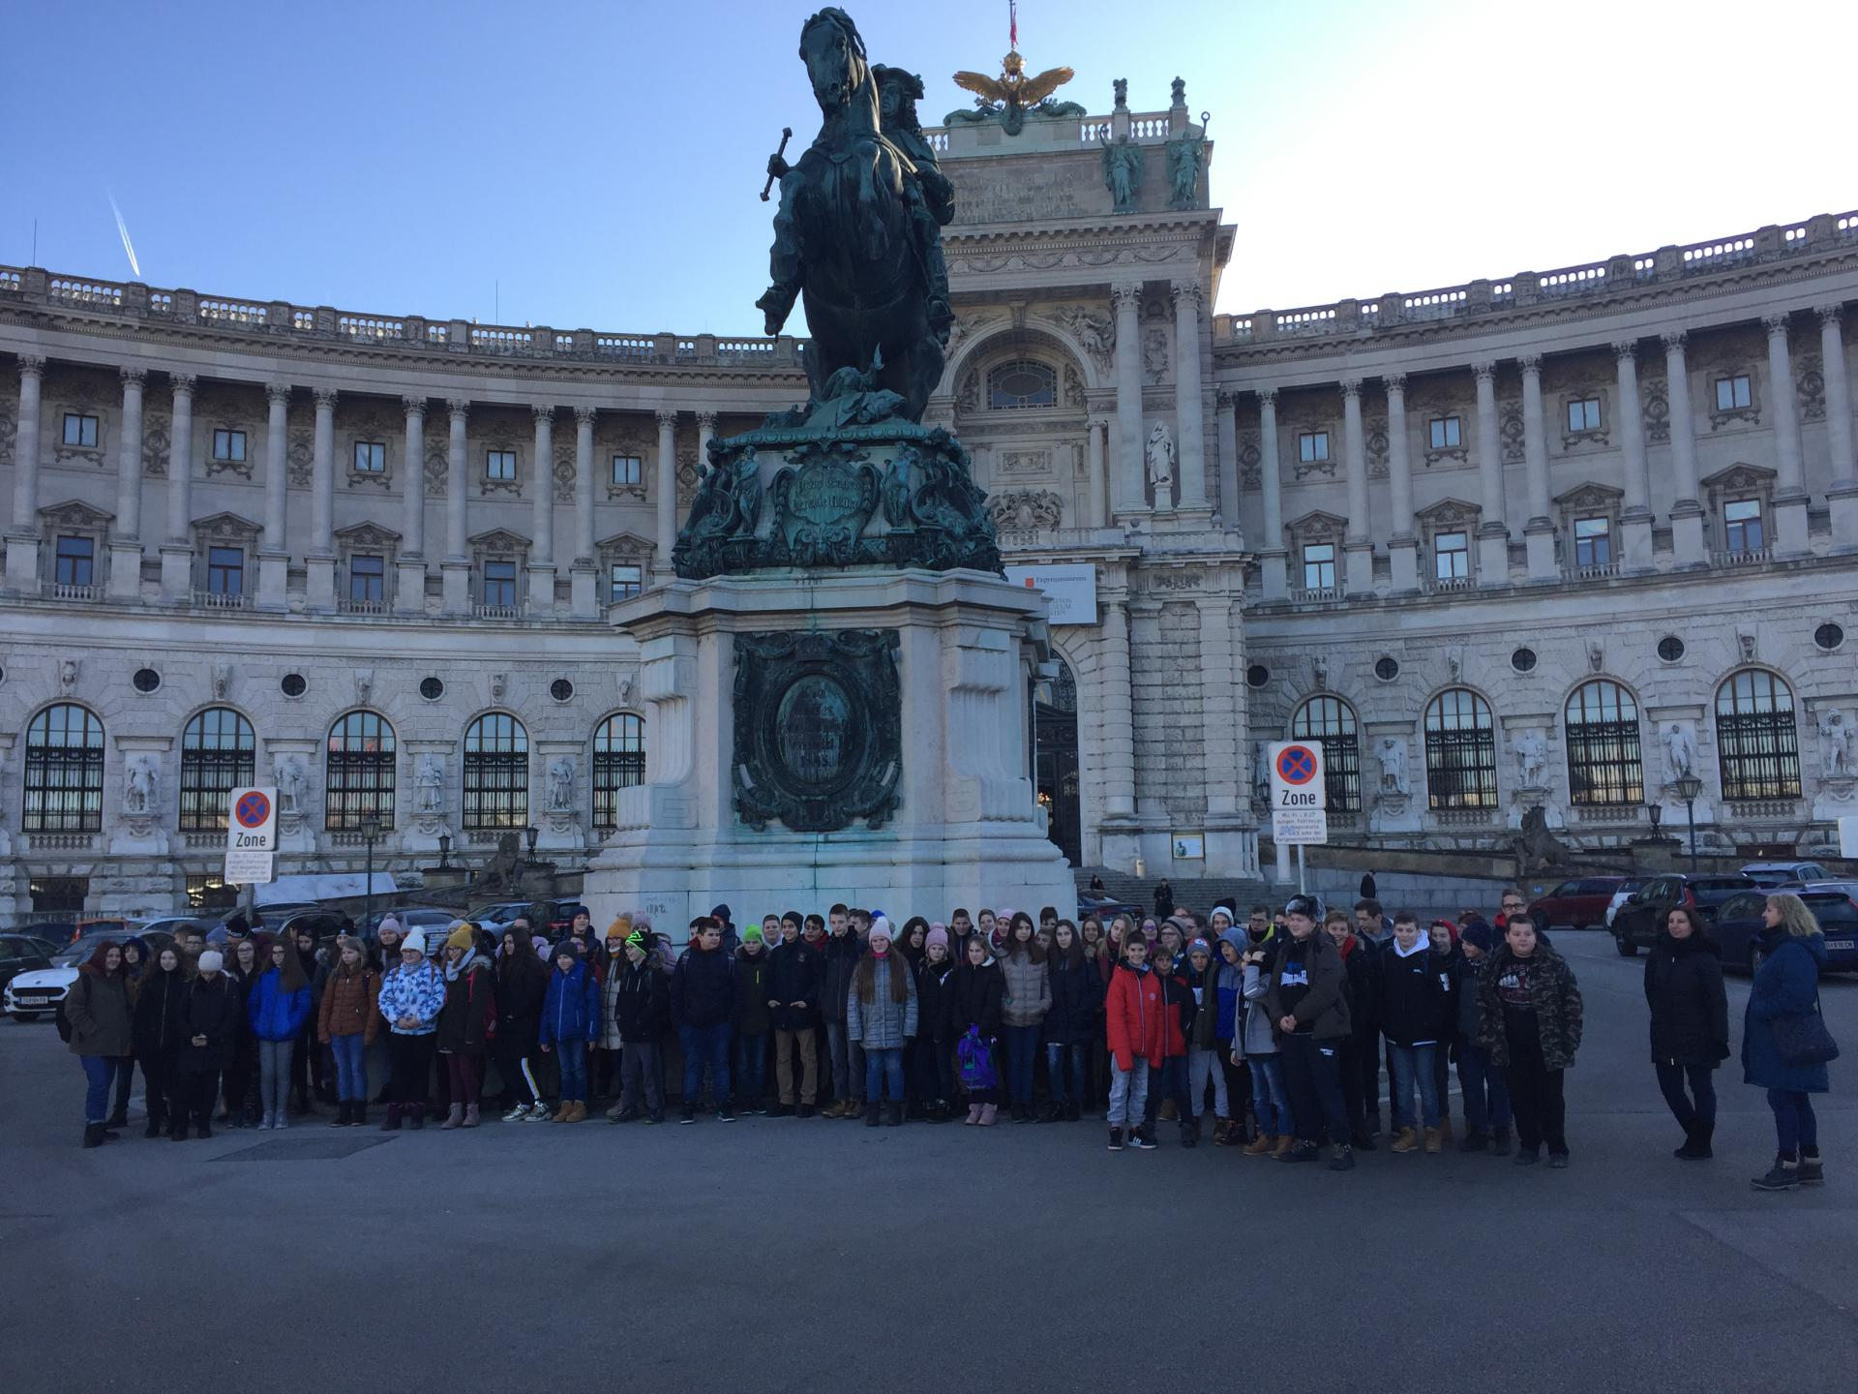
Bécsi kirándulás
Kirándulásból volt bőven részünk. Itt éppen Bécsben vagyunk a felső tagozatosokkal.

Slide 5
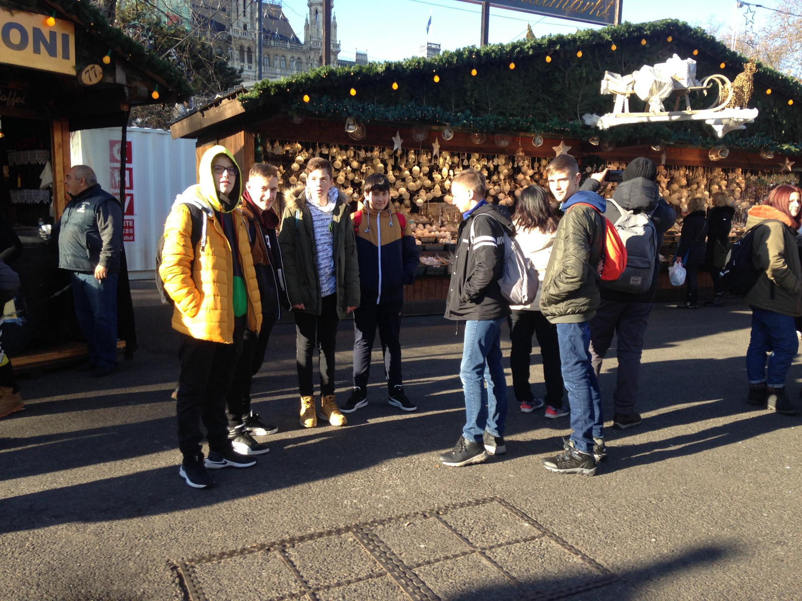
Az Adventi-vásárban is jártunk, ahol sok finomságot lehetett vásárolni. A karácsonyi vásár nagyon tetszett, mert érdekes dolgokat kínáltak az árusok.

Slide 6
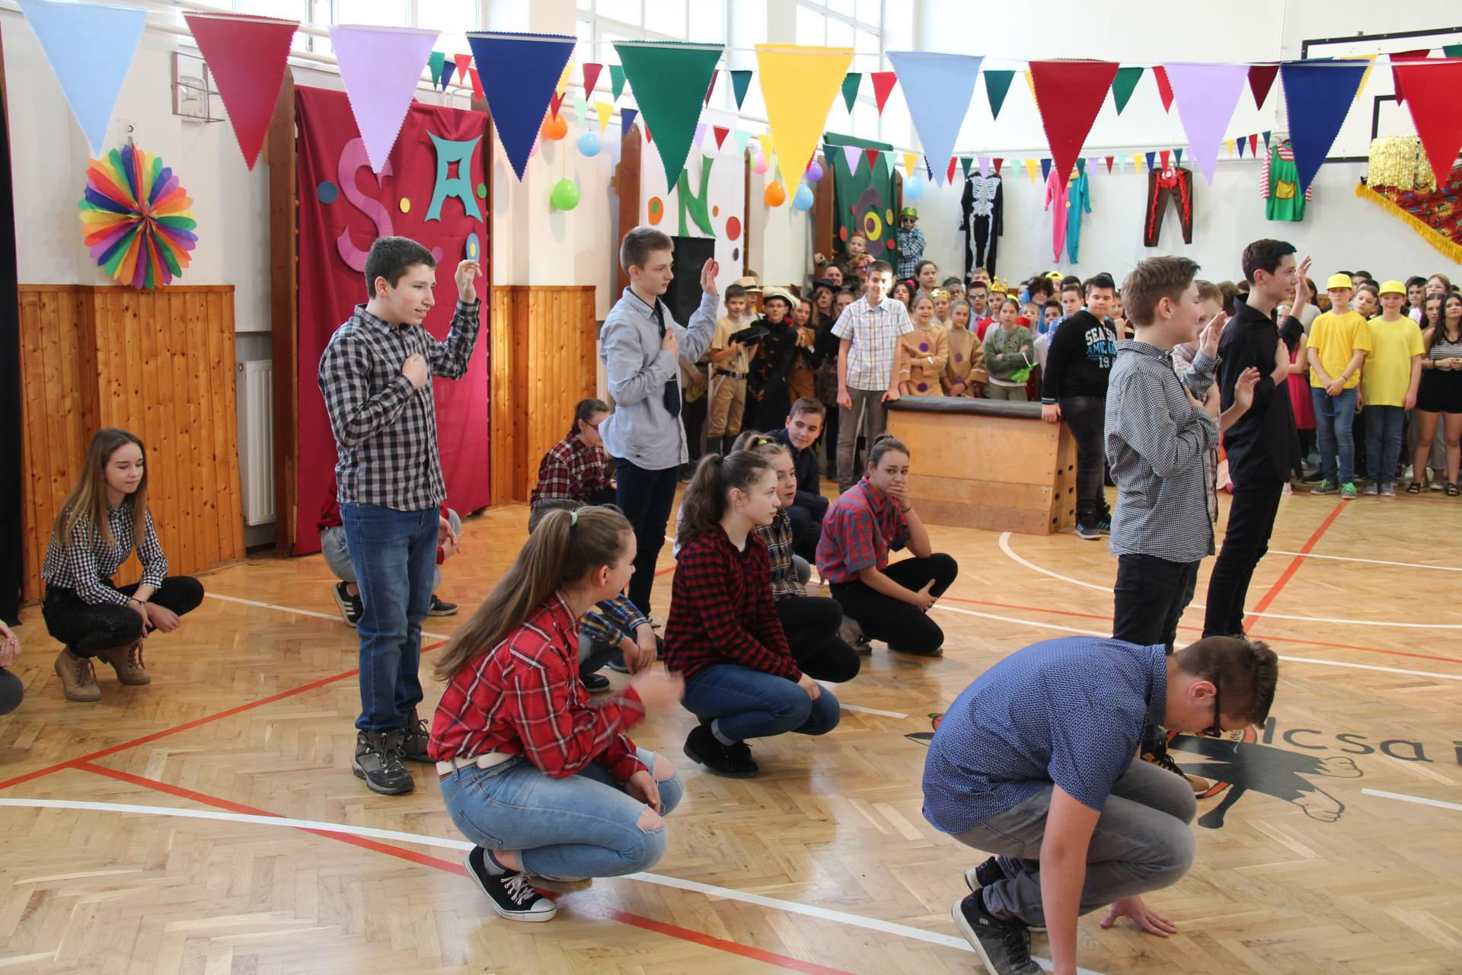
2020-as farsang
A 2020-as farsangon jó volt a hangulat.
Jól éreztük magunkat. Jók voltak az előadások.

Slide 7
Köszönöm a figyelmet!

